Slide 1
Was ist Software Definied Storage?
Objektorientiertes-Speicheransatz
Jeder Speicherknoten ist für die Speicherung einer Teilmenge der Gesamtdaten verantwortlich
SDS-Lösungen fügen eine zusätzliche Ebene zwischen physischen Datenträgern und dem Frontend ein
Zusätzliche Ebene verteilt im Hintergrund die Daten (bei Schreibzugriffen)

Slide 2
Was ist SDS?
SDS-Lösungen betrachten Daten als zerlegbare binäre Objekte
Beim Auslesen werden zerlegte Objekte wiederhergestellt
Namensgebend für SDS ist die Ebene, denn:
  Eigentliche Speicherlösung ist als Software implementiert

Slide 3
Was ist SDS?
Zugriff ist über ein Frontend möglich
Frontends können als unterschiedliche Typen realisiert sein
Frontend könnte ein Blockgerät nachbilden
  System sieht es als Blockgerät und kann damit normal arbeiten, aber im Hintergrund läuft SDS
Vielzahl von Frontends möglich

Slide 4
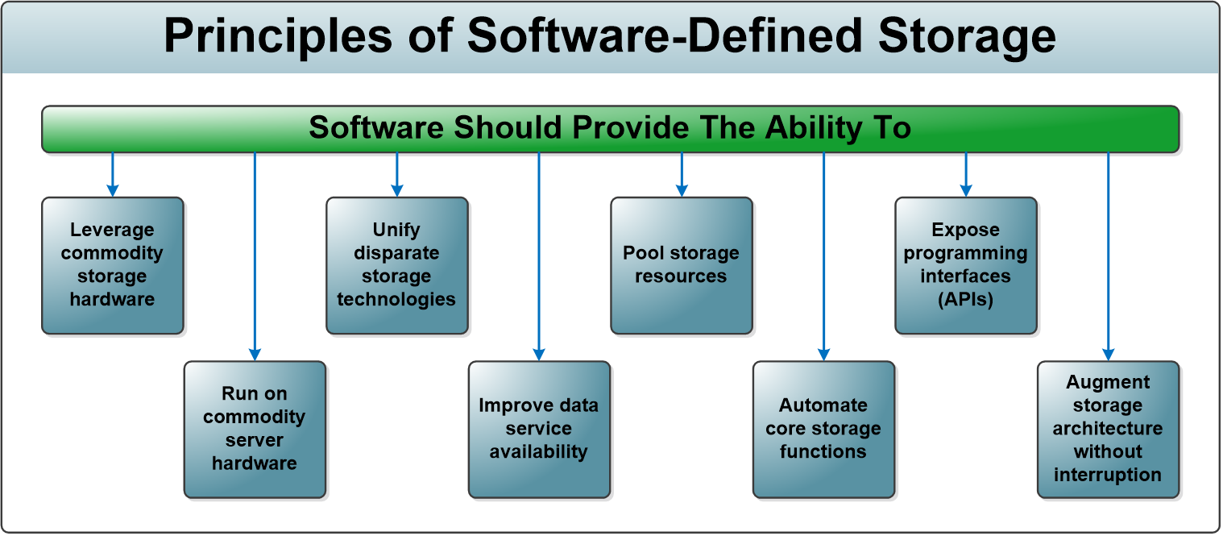
Prinzipien von SDS

Slide 5
Vorteile/Nachteile
Sehr flexibel in der Skalierung (horizontal)
  Größere Speicherkapazität
  Höhere Verfügbarkeit
  Erhöhten Datendurchsatz
Leistungsfähige Netzwerkinfrastruktur benötigt

Slide 6

Ein Überblick am Beispiel:

Slide 7
Beispiel Video
Ceph Promo

Slide 8
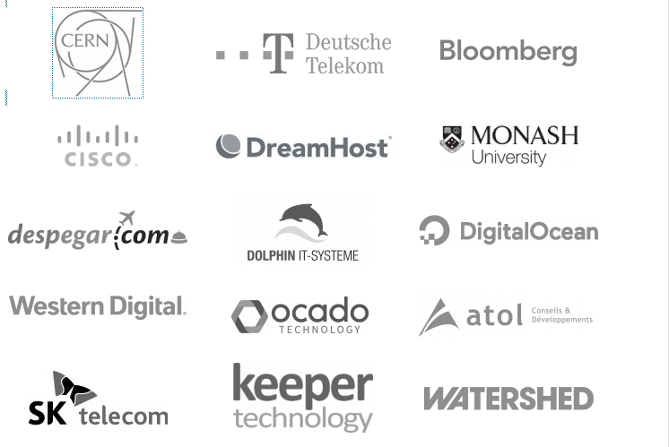
Wer verwendet Ceph?

Slide 9

Geschichte
Erfinder Sage Weil (geboren 17.03.1978)
Entstand im Rahmen einer Doktorarbeit (~2006) an der University of Santa Cruz in Kalifornien
Aufgabe war es für das US Department of Energy eine Storage-Lösung zu entwickeln, welche die Nachteile klassischer Systeme nicht hat
Am Anfang der Entwicklung stand das Ziel, ein mit POSIX kompatibles Dateisystem zu erstellen
Gründete später das Unternehmen Inktank Storage (aufgekauft von Red Hat)

Slide 10

Was ist Ceph?
Ceph ist ein klassischer Objektspeicher für SDS
Die Lösung hieß ursprünglich RADOS
RADOS-Kürzel beschreibt Funktionsweise von SDS/CEPH:
  Reliable Autonomic Distributed Object Store
  (Zuverlässige Automatische Verteilte Objekt Speicherung)
Wegen Cloud-Boom umbenannt in Ceph
“Ceph” als Abkürzung für Cephalopoda (Kopffüßler) als Synonym für die Arbeitsweise des SDS

Slide 11
Aufbau
Ein typischer Ceph-Cluster besteht aus zwei Diensten, die innerhalb eines Clusters beinahe beliebig oft vorkommen:
  Object Storage Devices (OSD)
  Monitoring Server (MON)
In CephFS existiert zusätzlich noch:
  Meta Data Storage (MDS)

Slide 12
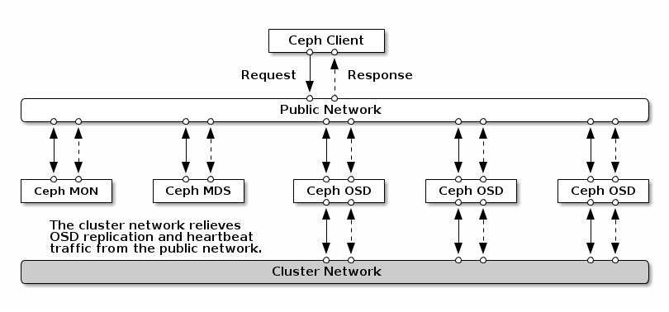
Aufbau

Slide 13
OSD (Object Storage Device)
Der Dienst, der physische Platten in Clusterverbund integriert
Die Ebene wodurch SDS definiert wird stellen genau diese OSDs dar
Die Kommunikation mit den physischen Blockgeräten wickeln die OSD-Server im Hintergrund ab
Auch um die inhärente Replikation kümmern sich die OSD-Dienste

Slide 14
OSD (Object Storage Device)
Pro physischem Blockgerät läuft ein OSD-Dienst
Zum Beipiel: Auf Server mit 10 Festplatten laufen 10 OSD-Dienste
OSDs bilden Anlaufpunkt für Clients
Die Clients liefern Daten bei einem OSD ab, das sich dann um Replikation kümmert
Erst wenn Replikationsvorgaben erfüllt sind, erhält der Client die Nachricht, dass der Schreibvorgang erfolgreich war

Slide 15
MON (Monitoring Server)
Sind die Cluster-Wachhunde
Ein MON überwacht mehrere OSDs
Sie führen Buch über vorhandene MONs und OSDs und erzwingen im Cluster ein Quorum [Verfahren zur Gewährleistung der Datenintegrität] auf der MON-Ebene
Das ist wichtig in Situationen, in denen der Cluster in mehrere Partitionen zerfällt, etwa weil Netzwerkhardware kaputtgeht

Slide 16
MON (Monitoring Server)
Die MONs stellen in solchen Szenarien sicher, dass Clients nur auf die Partition des Clusters schreibend zugreifen können, die die Mehrheit der insgesamt im Cluster bekannten MON-Server hinter sich weiß
Abfragen der Dienste erfolgt durch regelmäßige Hearbeats
MON-Server ist der Anlaufpunkt für Clients/OSDs, wenn Informationen über aktuelle Topologie des Clusters benötigt werden

Slide 17
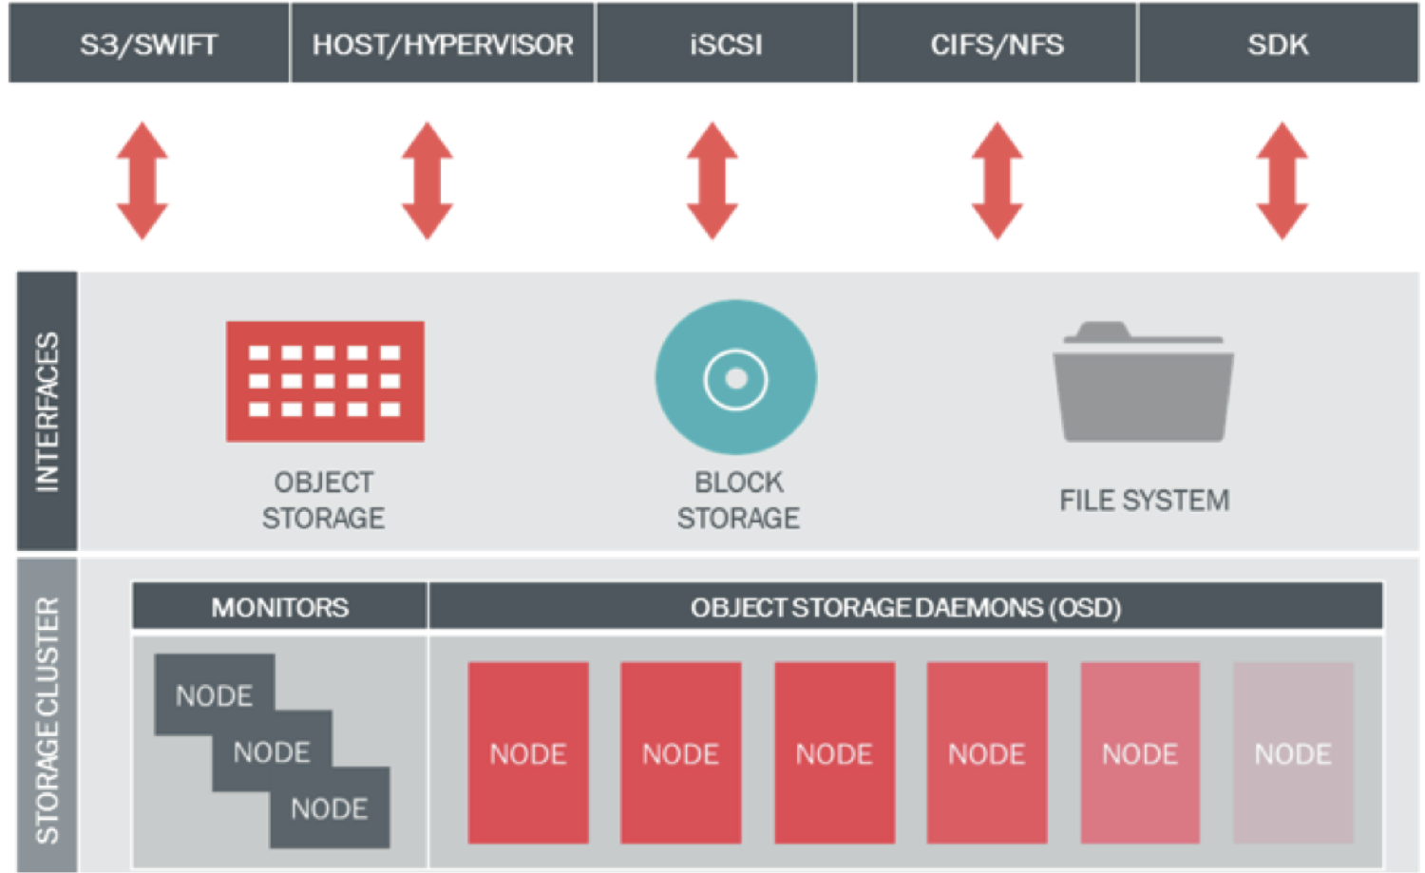
Aufbau

Slide 18
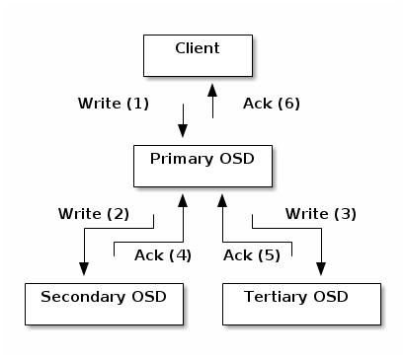
Datenverteilung
OSDs tragen Verantwortung, dass eingehende Daten auf physischen Speichergeräten sinnvoll verteilt und abgelegt werden (Write)
Read erfolgt in umgekehrter Reihenfolge

Slide 19
Datenverteilung
Woher aber erfährt ein Client, der Daten in das Cluster laden möchte, welches OSD das richtige ist?
Und wo bekommt jenes Primary OSD die Information her, auf welchen anderen OSDs es von den hochgeladenen Daten Replikate anlegen muss, bevor es dem Client einen erfolgreichen Schreibvorgang vermeldet?
  CRUSH-Algorithmus
Er ist Cephs Placement-Algorithmus und ermöglicht es Clients wie OSDs, sich das jeweils passende Ziel-OSD für bestimmte Datensätze auszurechnen

Slide 20
CRUSH-Algorithmus
Algorithmus zum Platzieren von Daten
Steht für Controlled Replication Under Scalable Hashing
Gemeint ist das Prinzip, anhand dessen Clients oder OSDs die Ziel-OSDs für bestimmte binär Objekte festlegen
Wenn ein Client Daten in das Cluster laden möchte, findet zuerst die Aufteilung in Objekte statt

Slide 21
CRUSH-Algorithmus
Für jedes der Objekte stellt sich dann die Frage, an welches OSD es zu senden ist und wohin es von dort repliziert wird
Der Client organisiert sich zunächst von den MON-Servern des Ceph-Clusters das aktuelle Verzeichnis aller OSDs und stößt danach die Crush-Berechnung für das jeweilige Objekt an
CRUSH lässt sich auch von außen beeinflussen

Slide 22
CRUSH-Algorithmus
CRUSH-Map bietet dem Admin die Möglichkeit, Rechner oder OSDs logisch zu gruppieren
Legt der Admin zum Beispiel fest, dass bestimmte Server in Rack 1 hängen und andere Server in Rack 2, so kann er im nächsten Schritt bestimmen, dass Replikate eines binären Objektes in beiden Racks vorhanden sein müssen
Wenn der Client oder die OSDs danach die Crush-Kalkulation für ein bestimmtes Objekt durchführen, beziehen sie jene Faktoren mit ein und erhalten ein entsprechendes Ergebnis
Solange sich die Topologie des Clusters nicht ändert, bleibt das CRUSH-Resultat identisch

Slide 23
Parallelität
Eine der größten Stärken von Ceph ist, dass CRUSH-Kalkulationen sowie Objekt-Uploads oder Objekt-Downloads parallel geschehen
Ein Client zerteilt eine Datei also in viele kleine Objekte und lädt diese anschließend parallel auf verschiedene OSDs
Er redet stets mit vielen gleichzeitig und kombiniert so die Bandbreite beim Hoch- oder Herunterladen
Verglichen mit klassischen Storages erreicht Ceph so bei entsprechender Netzwerkhardware enorme Durchsatzwerte

Slide 24
Zusammenfassung
Ceph ist ein in die Breite skalierendes SDS
Für Cluster Computing ausgelegt
Setzt auf bestehendes FS (z.B. BRFTS) auf
Zerlegt Daten in mehrere Binärobjekte und verteilt sie auf verschiedene Blockgeräte
Kann hohe Performance durch Parallelität erreichen
Zugriff per Frontends

Slide 25
Weiterführende Literatur
Weil, Sage; Leung, Andrew; Brandt, Scott A.; Maltzahn, Carlos (2007), “RADOS: A Fast, Scalable, and Reliable Storage Service for Petabyte-scale Storage Clusters”
Weil, Sage; Brandt, Scott A.; Miller, Ethan L.; Maltzahn, Carlos (2006), “CRUSH: Controlled, Scalable, Decentralized Placement of Replicated Data”
Weil, Sage; Brandt, Scott A.; Miller, Ethan L.; Maltzahn, Carlos; Long, Darrell D. E. (2006), “Ceph: A Scalable, High-Performance Distributed File System”
Weil, Sage; Wang, Feng; Xin, Qin; Brandt, Scott A.; Miller, Ethen L.; Long, Darrell D. E. (2006), “Ceph: A Scalable Object-Based Storage System”
Weil, Sage; Pollack, Kristal; Brandt, Scott A.; Miller, Ethan L. (2004), “Dynamic Metadata Management for Petabyte-Scale File Systems”
Weil, Sage; Brandt, Scott A.; Miller, Ethan L. (2004), “Intelligent Metadata Management for a Petabyte-Scale File System”

Slide 26
Quellen
https://en.wikipedia.org/wiki/Sage_Weil
https://de.wikipedia.org/wiki/Ceph
http://www.golem.de/news/cloud-computing-was-ist-eigentlich-software-defined-storage-1610-122478.html
http://docs.ceph.com/docs/master/rados/
http://www.bitoss.com/valueaddedservices/ceph/

